Slide 1

Arduino Software (IDE)

Slide 2
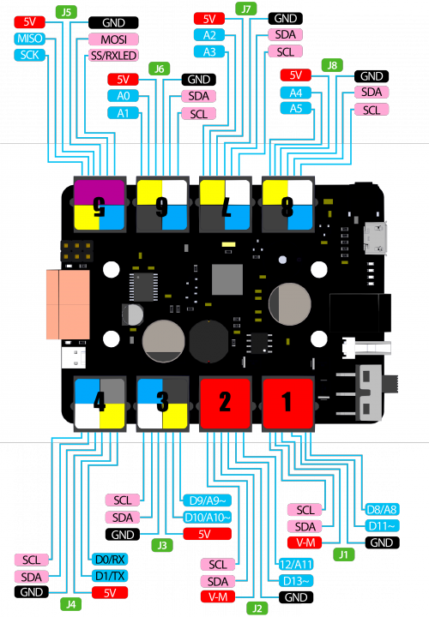
Wejścia/wyjścia Arduino w Makeblock
Makeblock używa wtyków telefonicznych RJ25 z sześcioma stykami.
Wtyki 3, 6, 7 i 8 mają linie I²C (SCL i SDA), zasilanie (5V i masa) i dwa wejścia/wyjścia (analogowe lub cyfrowe, opcjonalnie z PWM).
Wtyk 4 ma linie I²C.
Wtyk 5 ma linie SPI.
Makeblock ma dodatkowe wyjścia dostępne w Arduino w postaci, na przykład, Motor Shield.
Notes:
http://wiki.makeblock.cc/index.php?title=Me-Baseboard
I²C – szeregowa, dwukierunkowa magistrala służąca do przesyłania danych w urządzeniach elektronicznych. Została opracowana przez firmę Philips^{[1]} na początku lat 80. Standard I²C określa dwie najniższe warstwy modelu odniesienia OSI: warstwę fizyczną i warstwę łącza danych.
Ponieważ I²C jest nazwą zastrzeżoną przez firmę Philips, inne firmy implementują kompatybilne standardy pod innymi nazwami:
TWI (Two Wire Interface), stosowane w mikrokontrolerach firmy Atmel
IIC (Inter-Intergrated Circuit)
SCCB (Serial Camera Control) w produktach firmy OmniVision
SPI (ang. Serial Peripheral Interface) – szeregowy interfejs urządzeń peryferyjnych. Jeden z najczęściej używanych interfejsów komunikacyjnych pomiędzy systemami mikroprocesorowymi a układami peryferyjnymi takimi jak: przetworniki ADC/DAC, układy RTC, pamięci EEPROM, pamięci flash, karty MMC/SD/ itp.
Komunikacja poprzez SPI odbywa się synchronicznie za pomocą 3 linii:
MOSI (ang. Master Output Slave Input) – dane dla układu peryferyjnego,
MISO (ang. Master Input Slave Output) – dane z układu peryferyjnego,
SCLK (ang. Serial CLocK) – sygnał zegarowy (taktujący).

Slide 3
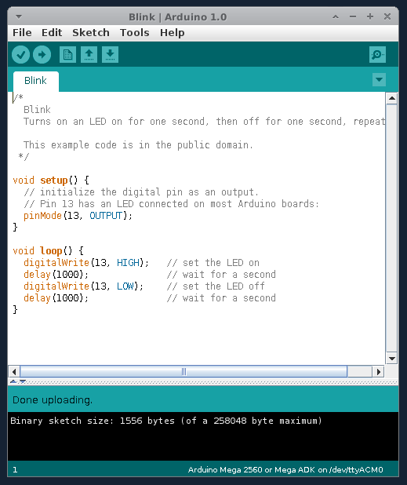
Arduino IDE
Arduino IDE jest dostępne na arduino.cc jako wersja standalone.
Arduino IDE zawiera kompilator, programator, biblioteke Arduino.h i sporo bibliotek dla popularnych podzespołów i przykładów.
Arduino IDE ma kolorowanie składni.
Arduino IDE nie ma uzupełniania nazw zmiennych i funkcji i nie daje ławo dostępu do nagłówków klas i funkcji.
Notes:
IDE dostarczane przez twórców arduini.
Wygodne na początek.
Łatwo dokłada się nowe biblioteki i przykłady z netu.

Slide 4
Arduino – struktura „main”
#include <Arduino.h>
void setup() {
// ...
}
void loop() {
// ...
}
Program dla Arduino importuje bibliotekę <Arduino.h> i składa się z dwóch funkcji: setup() i loop().
Funkcja setup() uruchamiana jest raz po starcie lub resecie Arduino.
Funkcja loop() uruchamiana jest w nieskończonej pętli.
Notes:
Funkcja main Arduino wygląda następująco:
int main(void)
{
init();
initVariant();
setup();
for (;;) {
loop();
if (serialEventRun) serialEventRun();
}
return 0;
}

Slide 5
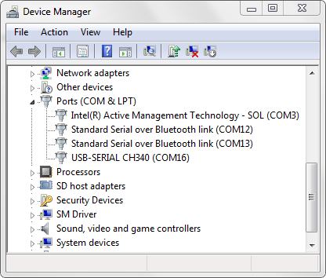
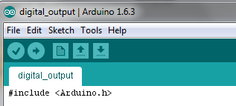
Arduino IDE – kompilacja i wgrywanie
Wybieramy rodzaj płyty Tools>Board>Arduino Leonardo
Wybieramy port Tools>Serial Port>COMX
Kompilacja Sketch>Verify/Compile
Wgranie File>Upload

Slide 6
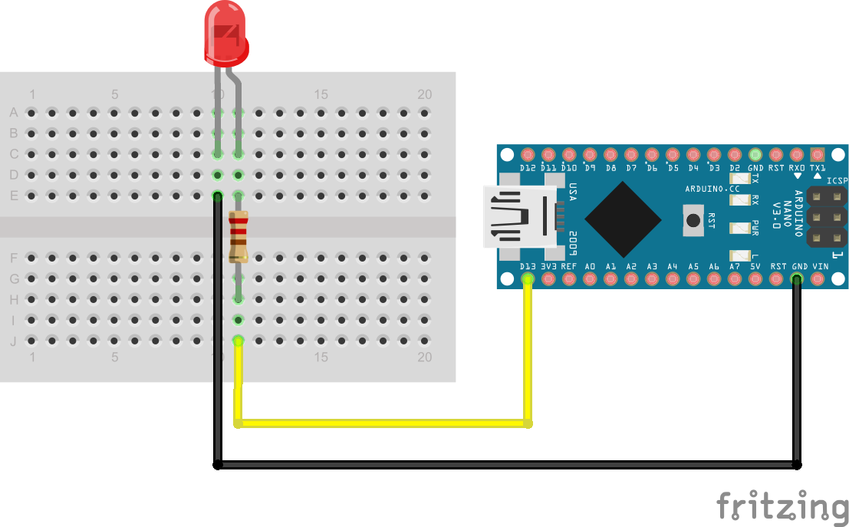
Arduino – cyfrowe wyjście

Slide 7
Arduino – cyfrowe wyjście
#include <Arduino.h>
void setup() {
pinMode(13, OUTPUT);
}
void loop() {
digitalWrite(13, HIGH);
delay(1000);
digitalWrite(13, LOW);
delay(1000);
}
pinMode(pin, mode) mode: INPUT, OUTPUT, INPUT_PULLUP konfiguracja cyfrowego wtyku
digitalWrite(pin, value) value: HIGH, LOW ustawianie wartości cyfrowego wtyku
delay(ms) zatrzymanie programu na czas określony w parametrze (milisekundy)

Slide 8
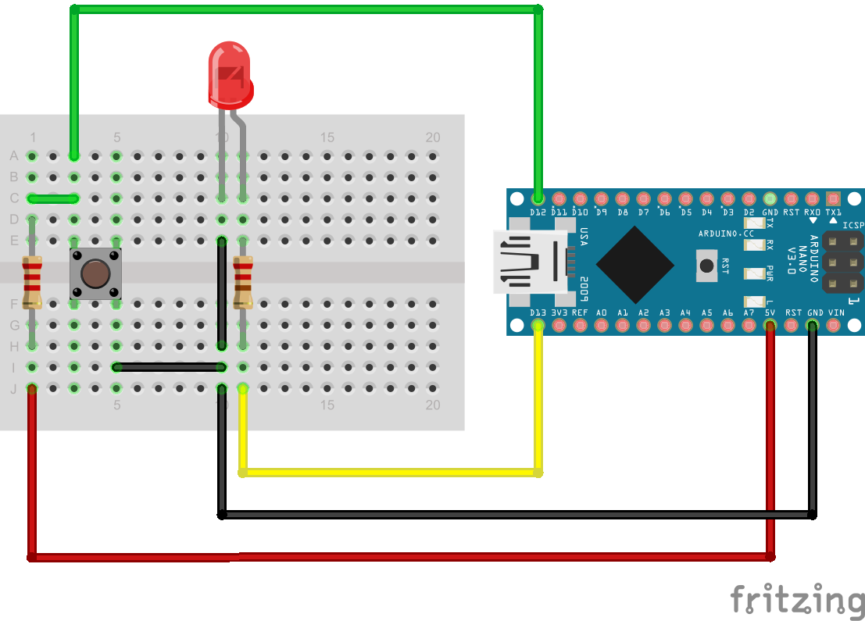
Arduino – cyfrowe wejście

Slide 9
Arduino – cyfrowe wejście
#include <Arduino.h>
int isHigh = HIGH;
int wasPressed = LOW;
void setup() {
pinMode(13, OUTPUT);
pinMode(12, INPUT);
}
void loop() {
int pressed = digitalRead(12);
if (!wasPressed && pressed)
isHigh = !isHigh;
wasPressed = pressed;
digitalWrite(13,isHigh);
delay(50);
}
digitalRead(pin) return: HIGH, LOW odczytanie wartości cyfrowego wtyku

Slide 10
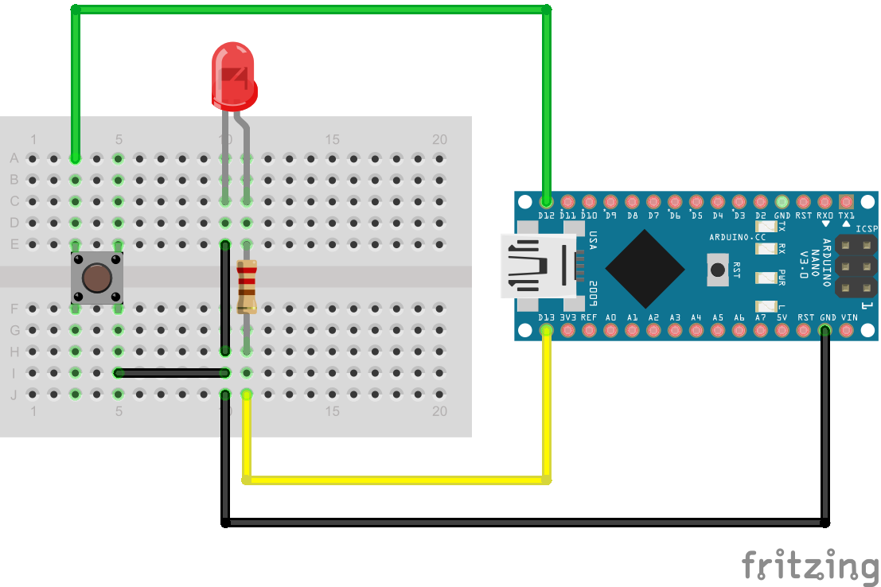
Arduino: cyfrowe wejście (pullup)

Slide 11
Arduino – cyfrowe wejście (pullup)
#include <Arduino.h>
int isHigh = HIGH;
int wasPressed = LOW;
void setup() {
pinMode(13, OUTPUT);
pinMode(12, INPUT_PULLUP);
}
void loop() {
int pressed = digitalRead(12);
if (!wasPressed && pressed)
isHigh = !isHigh;
wasPressed = pressed;
digitalWrite(13,isHigh);
delay(50);
}
digitalRead(pin) return: HIGH, LOW odczytanie wartości cyfrowego wtyku

Slide 12
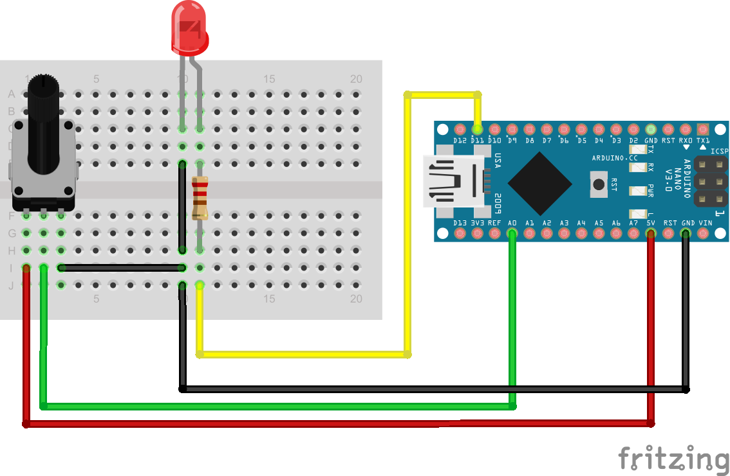
Arduino: analogowe wejście i PWM

Slide 13
Arduino – analogowe wejście i PWM
#include <Arduino.h>
void printValues(int rV, int mV) {
Serial.print("Read value: ");
Serial.print(rV);
Serial.print(", mapped value: ");
Serial.println(mV);
}
void setup() {
pinMode(11, OUTPUT);
Serial.begin(9600);
}
void loop() {
int rV = analogRead(A0);
int mV = map(rV, 0, 1023, 0, 255);
printValues(rV, mV);
analogWrite(11, mV);
delay(500);
}
Serial.println(value) wysłanie danych w postaci ASCII
Serial.begin(value) ustala prędkość przesyłu danych
analogRead(pin) odczytanie wartości analogowego wtyku (8 bitów)
analogWrite(pin, value) ustala wypełnienie cyfrowego wtyku z PWM, 0=0%, 255=100%
map(value, fromL, fromH, toL, toH) mapuje jeden zakres na drugi

